Slide 1
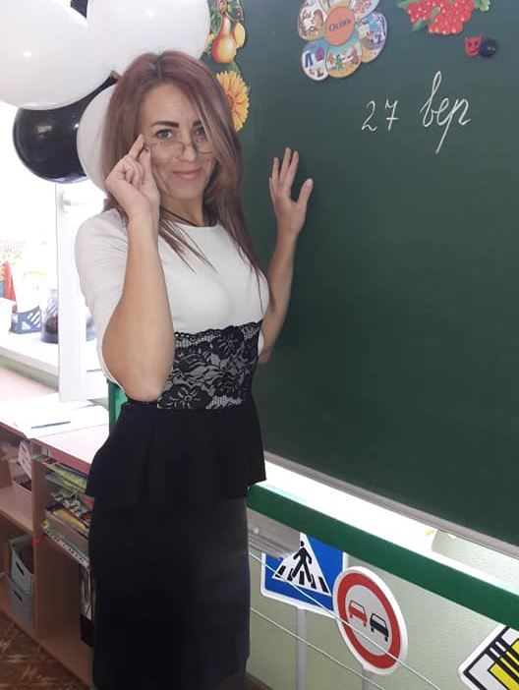
Портфоліо
вчителя
початкових класів
Запорізької початкової
школи “Еврика”
Мордовець Галини Олександрівни

Slide 2
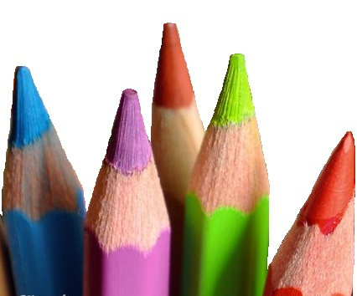
Зміст
ВІЗИТНА КАРТКА
САМООСВІТА
НАВЧАЛЬНА ДІЯЛЬНІСТЬ
ПОЗАКЛАСНА РОБОТА

Slide 3
ВІЗИТНА КАРТКА
особисті
дані
освіта
атестація
життєве
кредо
педагогічне
кредо

Slide 4
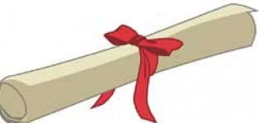
Освіта:
Середньо-спеціальна педагогічна
Запорізьке педагогічне училище № 2
Факультет: початкове навчання
Відділення: денне
Спеціальність:
Вчитель початкових класів.
Організатор комп’ютерних ігор в початкових класах

Slide 5
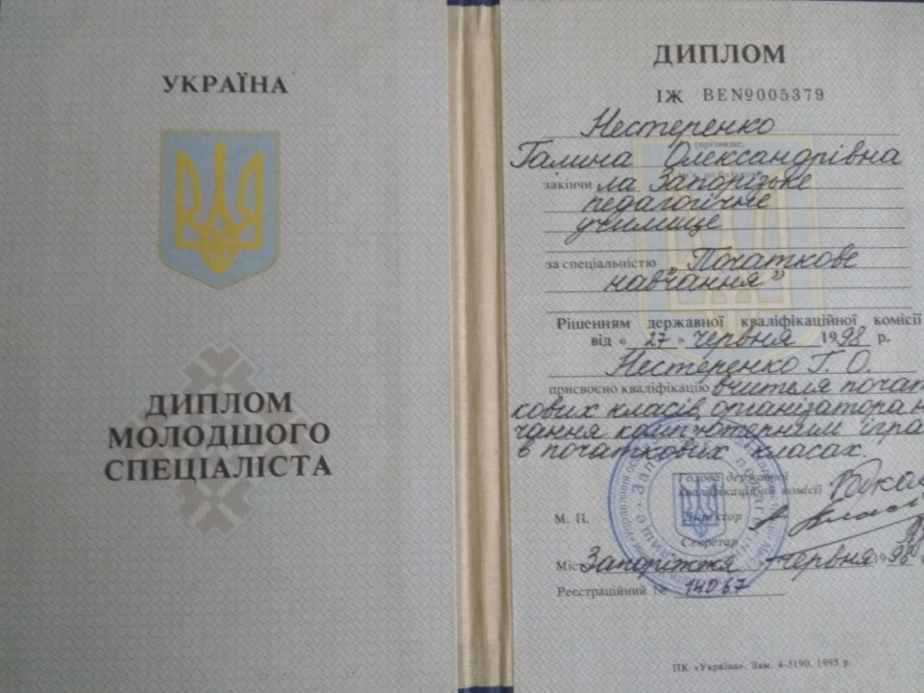
ДИПЛОМ

Slide 6
2.Вища економічна
Запорізький національний університет
Факультет: облік та аудит
Відділення: заочне
Спеціальність: бухгалтер

Slide 7
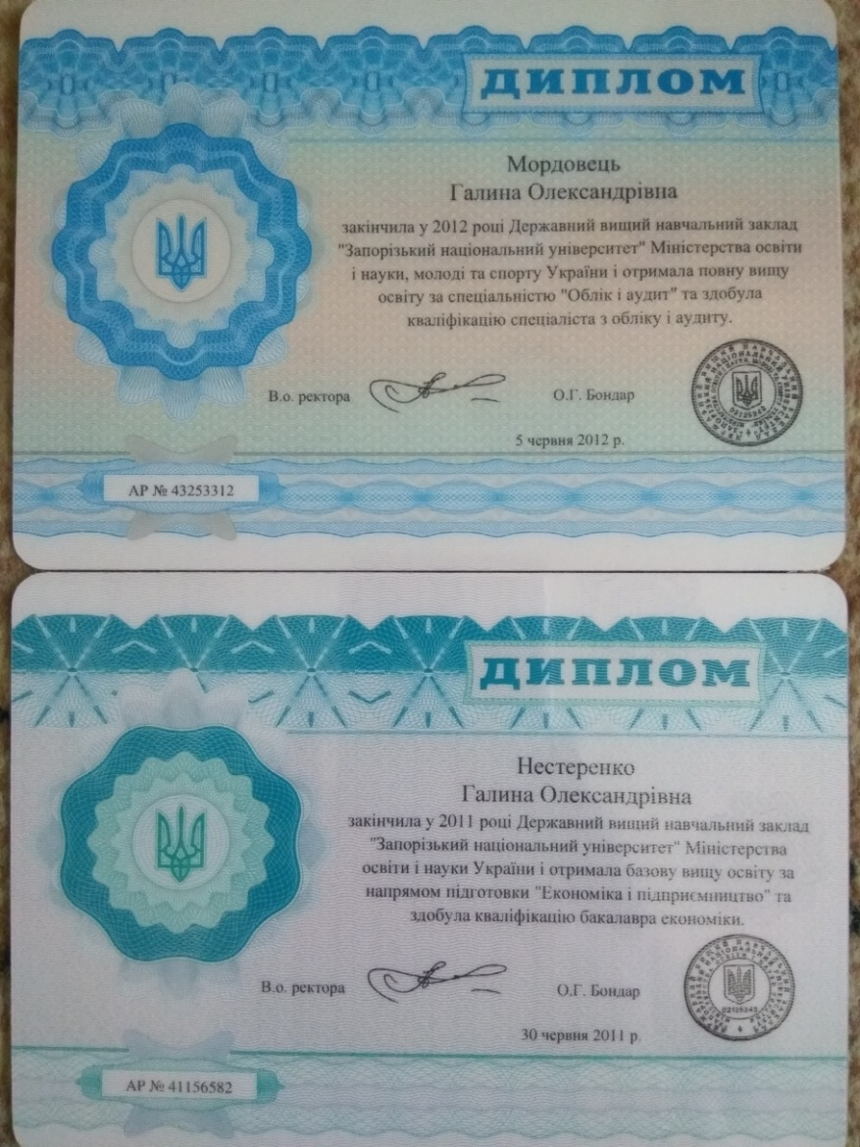
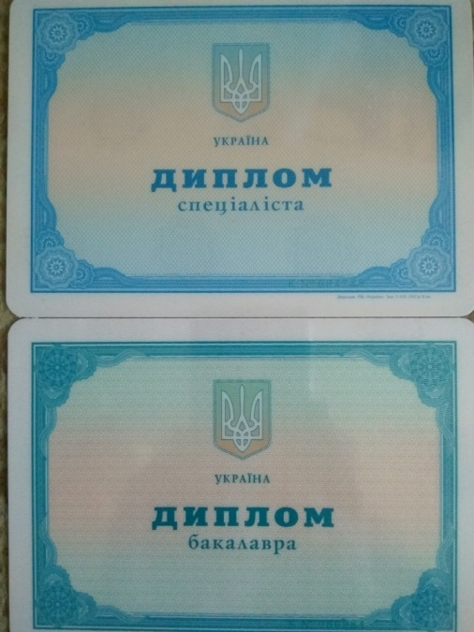
ДИПЛОМ

Slide 8
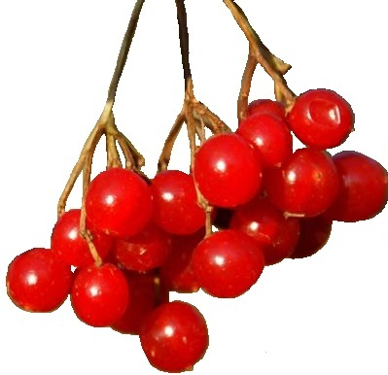
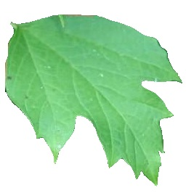
Особисті дані
Прізвище, ім’я, по батькові:
Мордовець Галина Олександрівна
Дата народження:
21 лютого1979 року
Національність:
громадянка України
Посада:
вчитель початкових класів
Загальний педагогічний стаж:
18 років
Педагогічний стаж на даній посаді:
4 роки

Slide 9
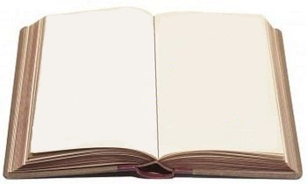
Життєве
кредо
Педагогічне
кредо
Господь дає перемогу тому ,
хто не втрачає віри .
В кожній дитині
сонце, тож дамо
їй можливість
світити

Slide 10
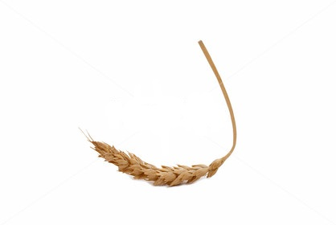
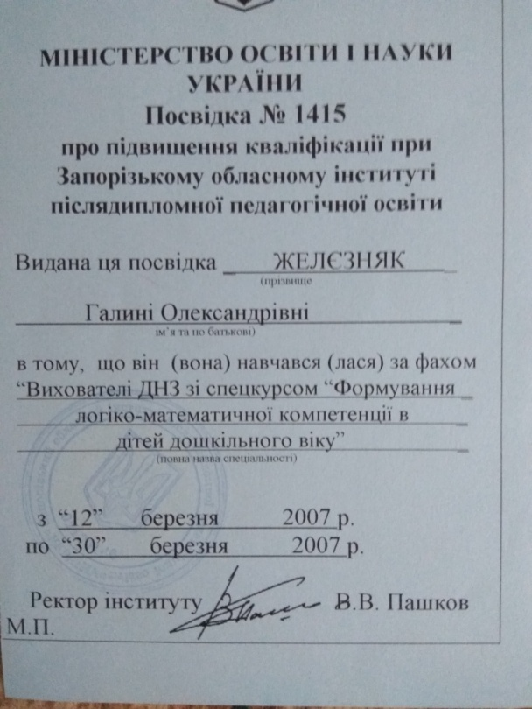
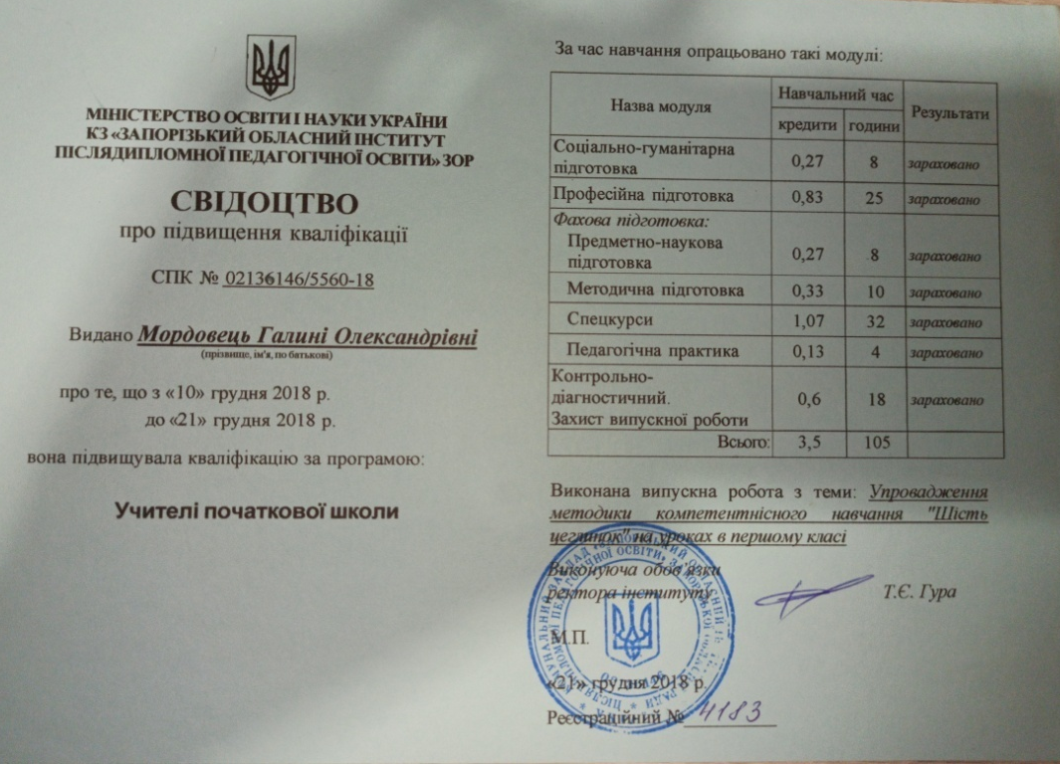
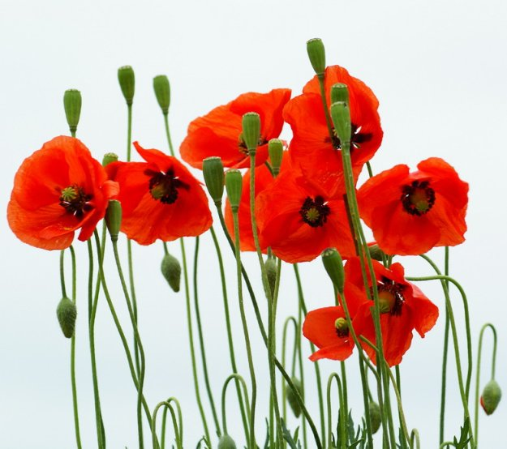
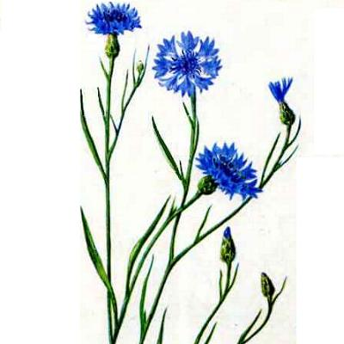
Атестація

Slide 11
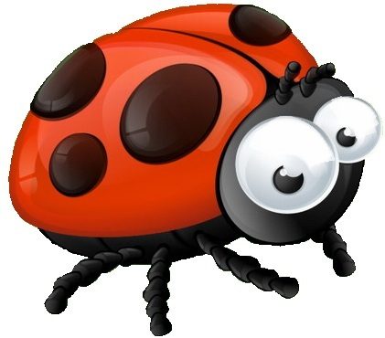
САМООСВІТА
курси
вебінари
Майстер-класи
тренінги

Slide 12
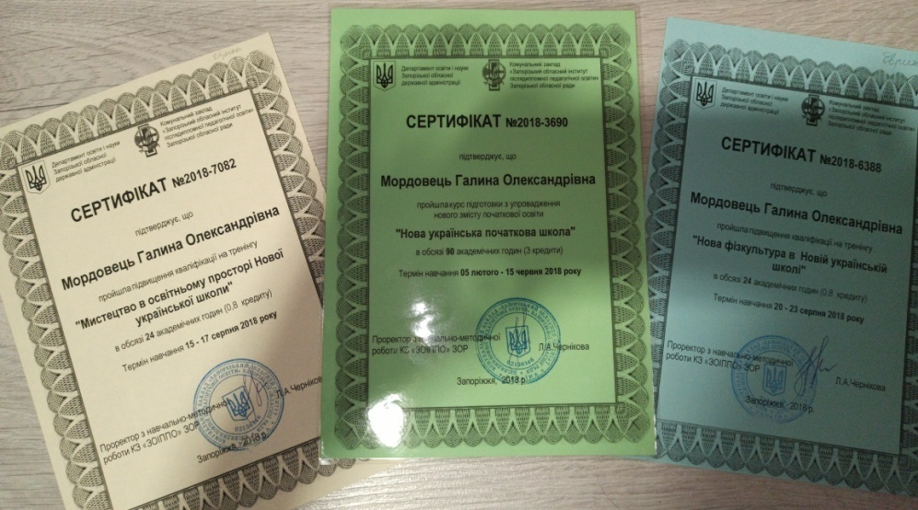
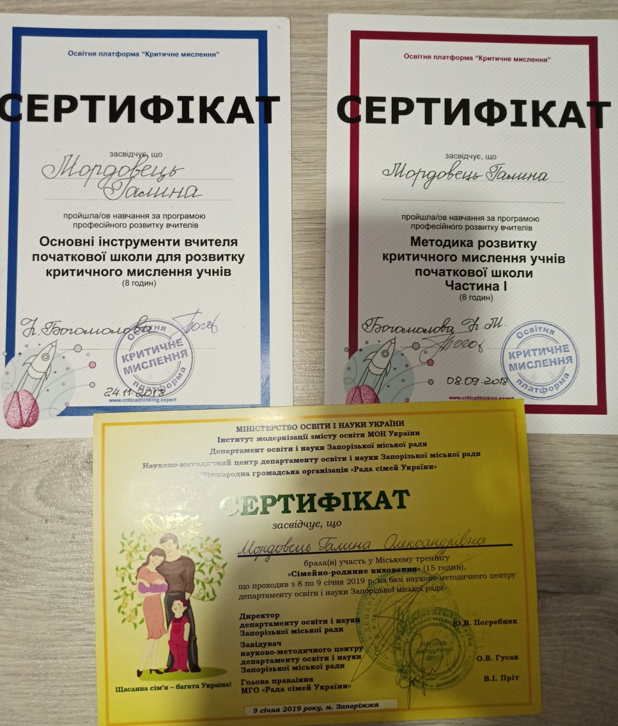
Сертификати

Slide 13
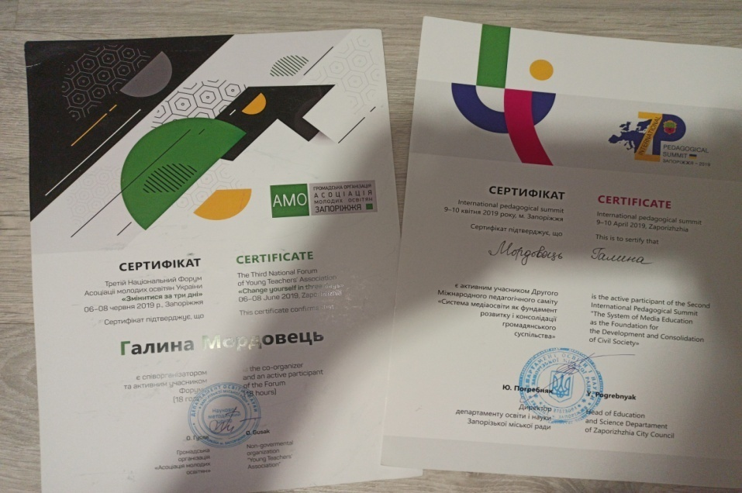
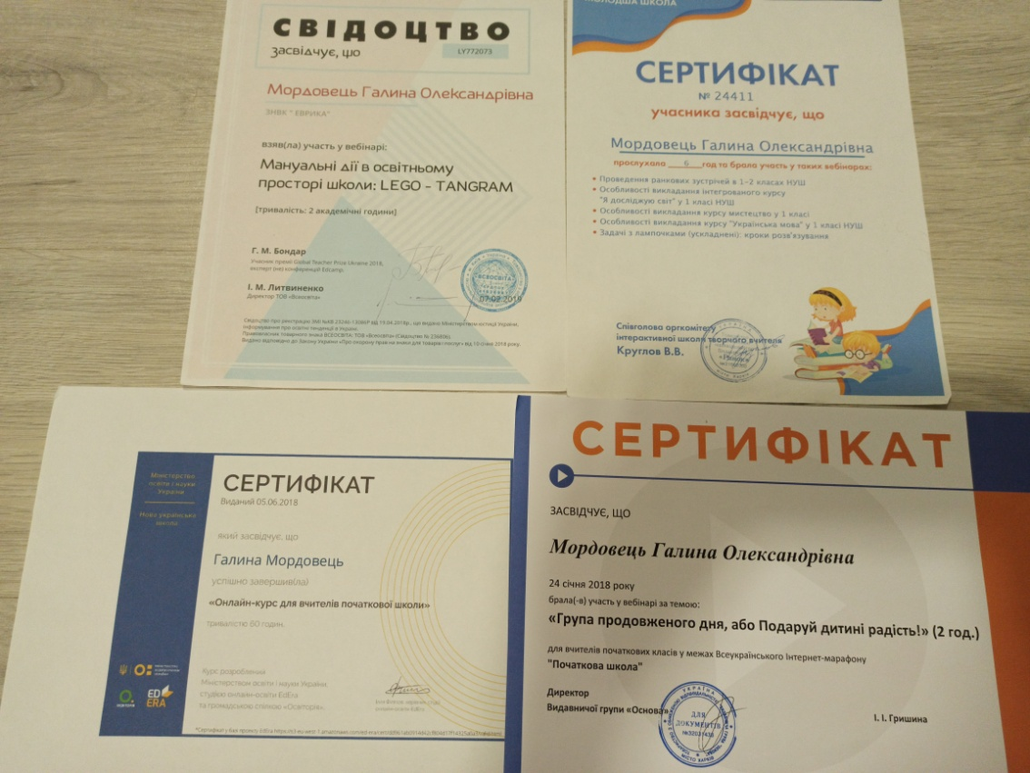
Сертификати

Slide 14
Тема самоосвіти,
над якою працюю
Використання 6 цеглинок LEGO в освітньому просторі.
Іноваційні технології під час уроків.

Slide 15
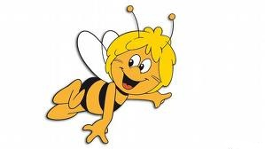

Slide 16
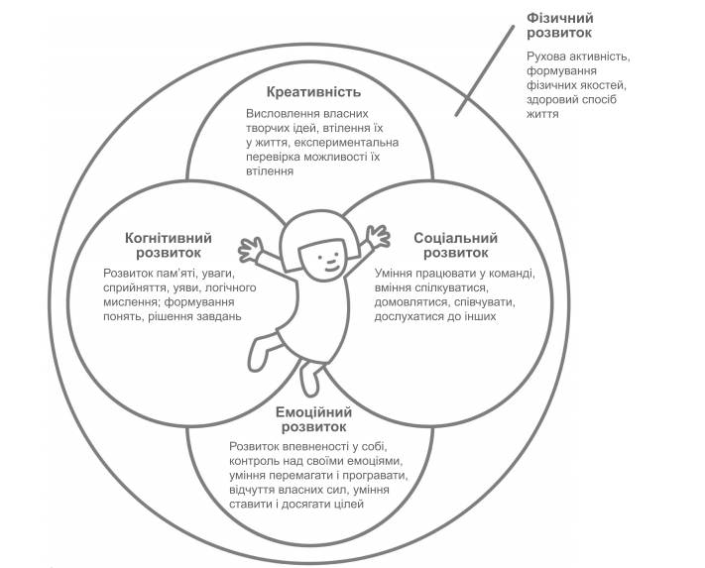
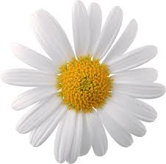

Slide 19
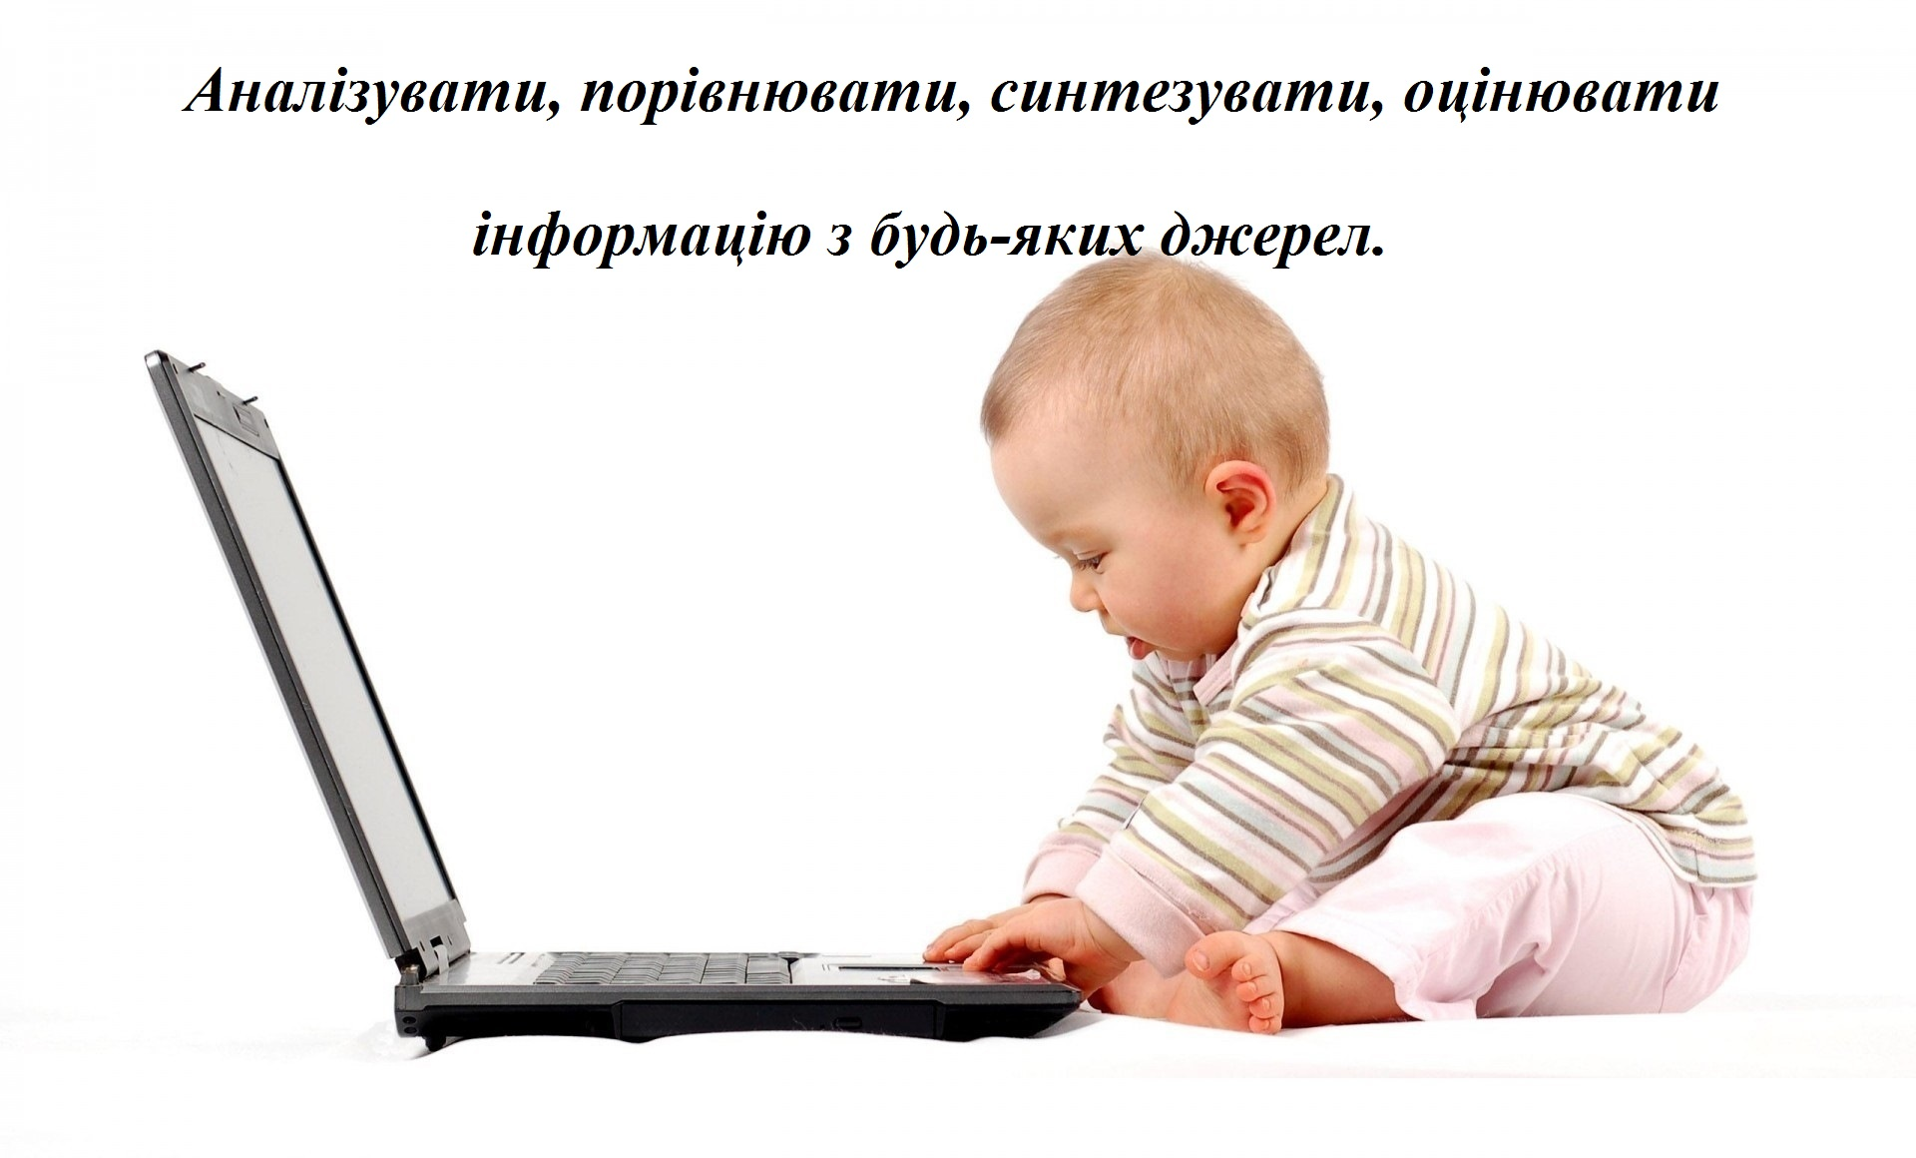

Slide 20
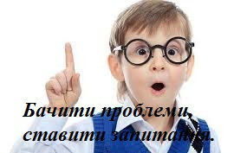

Slide 23
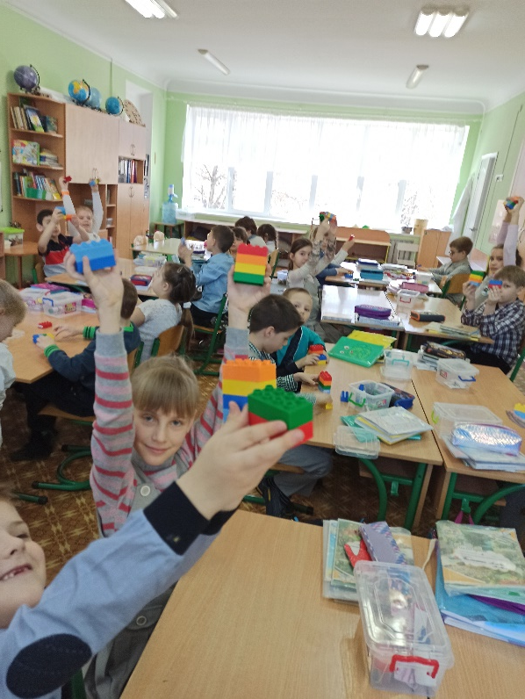
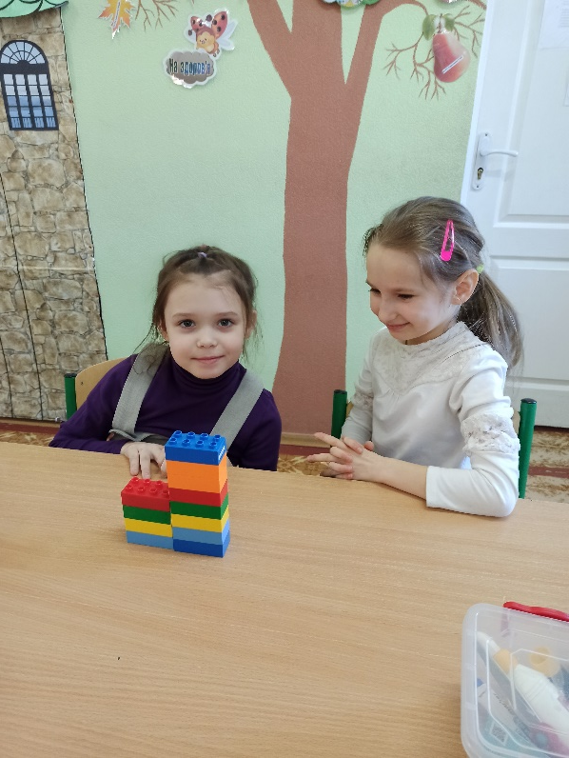
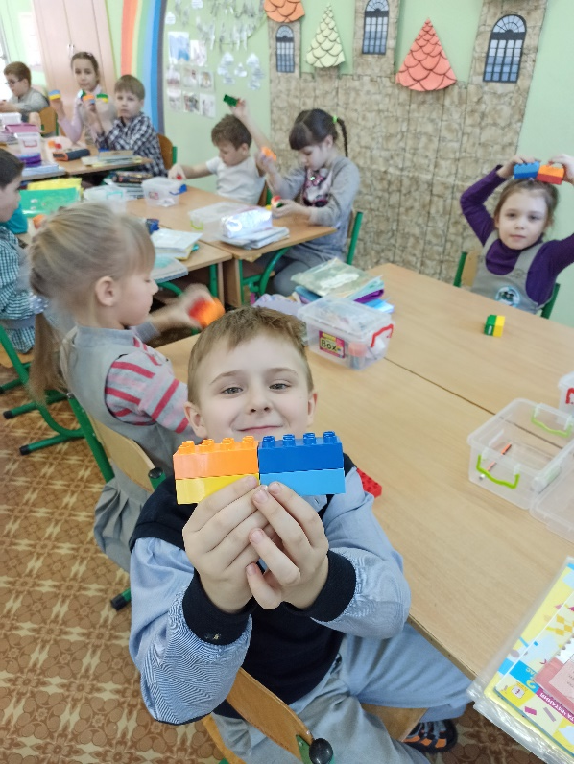
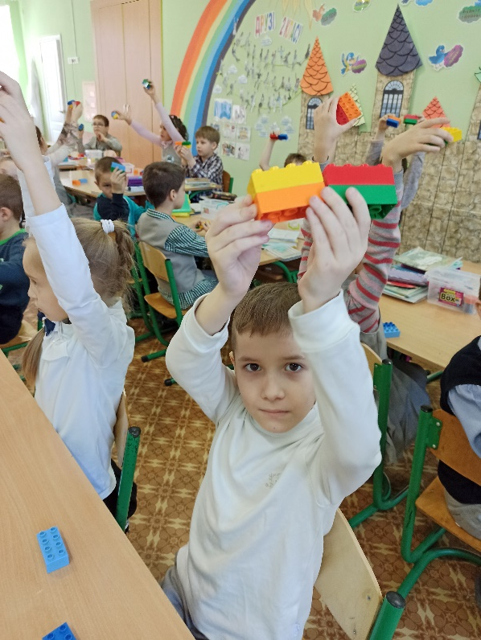
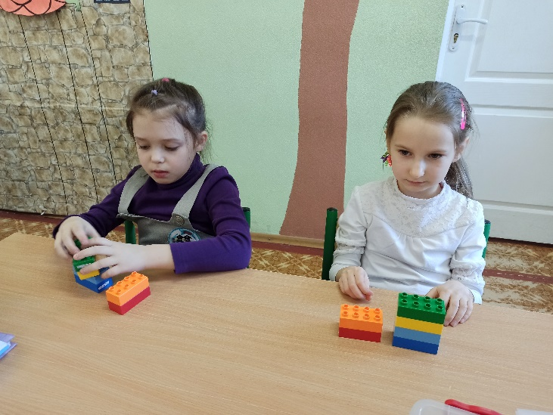
Використання LEGO
під час уроків

Slide 24
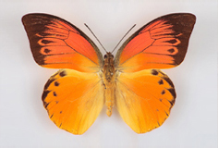
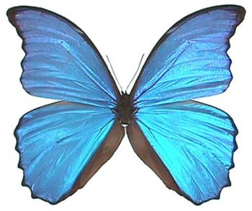
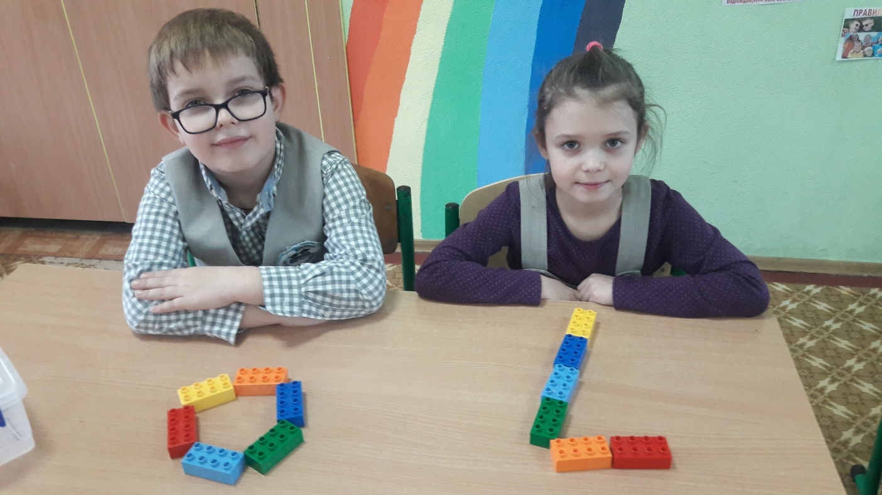
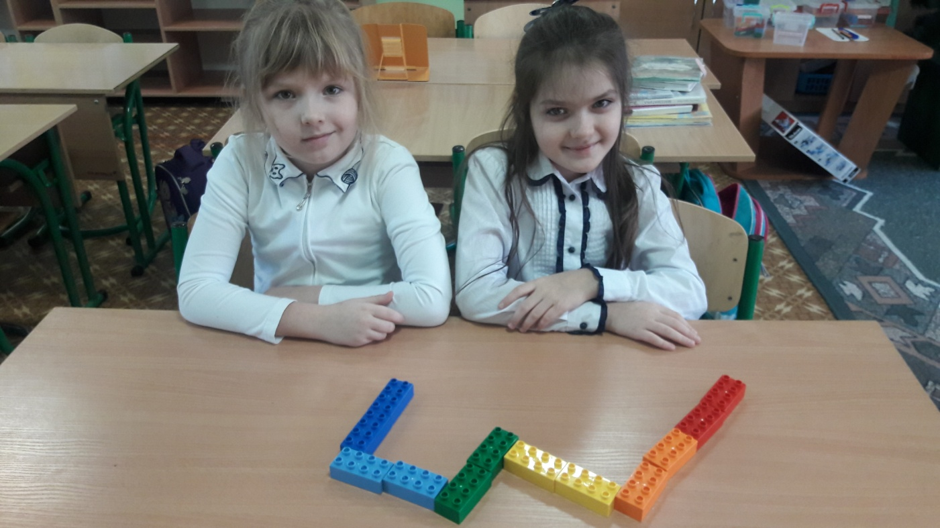
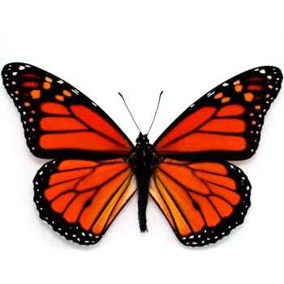
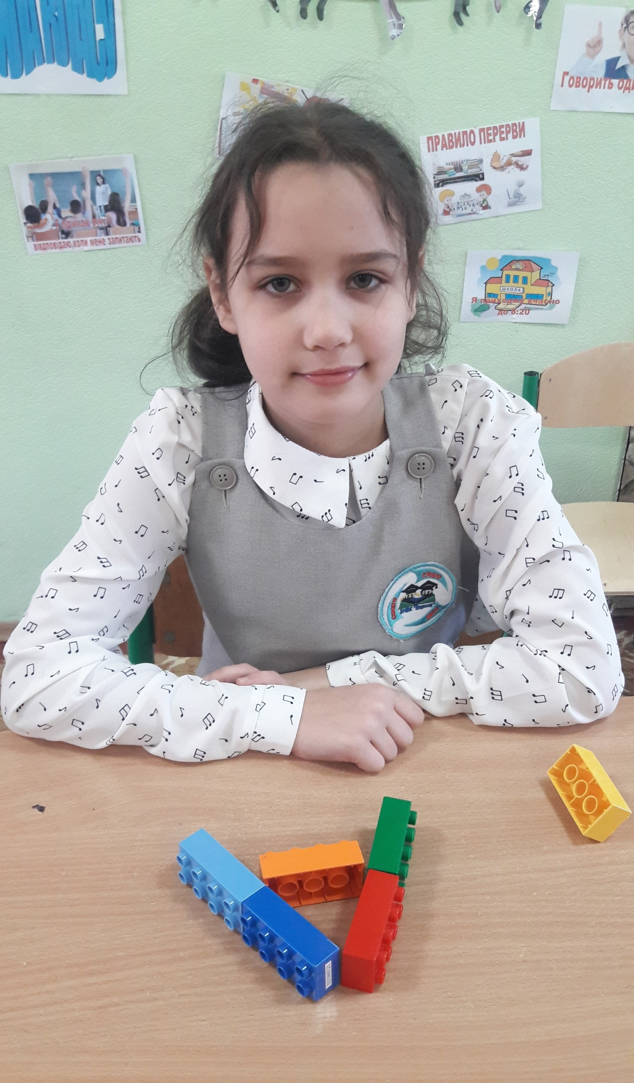
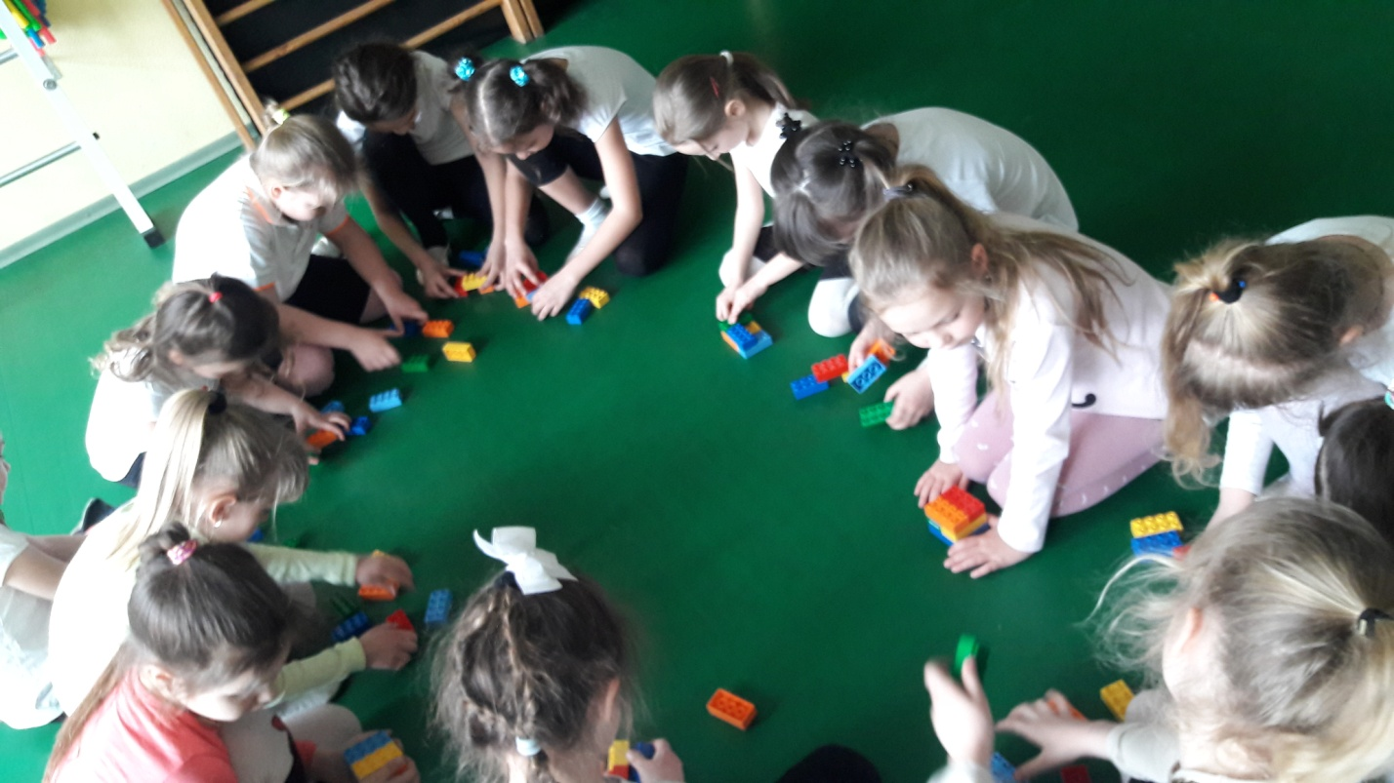
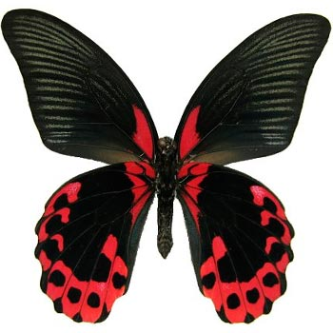
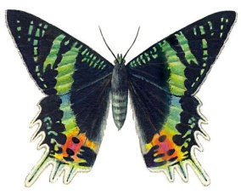

Slide 25
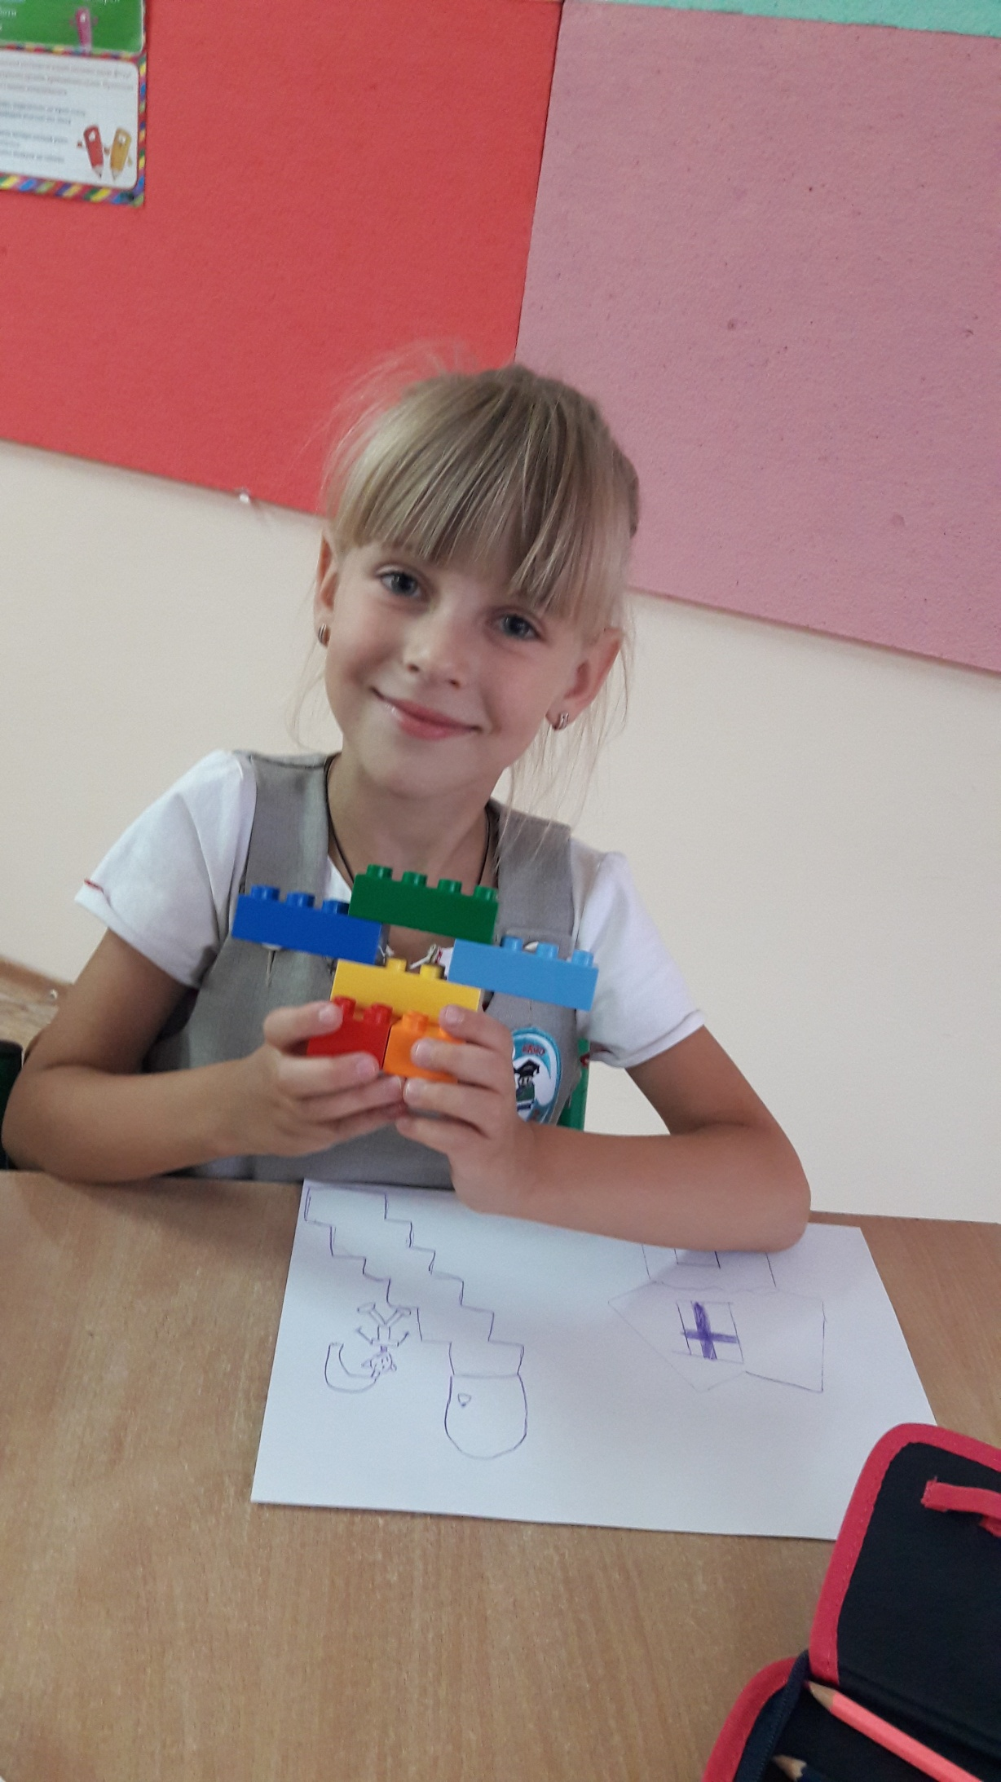
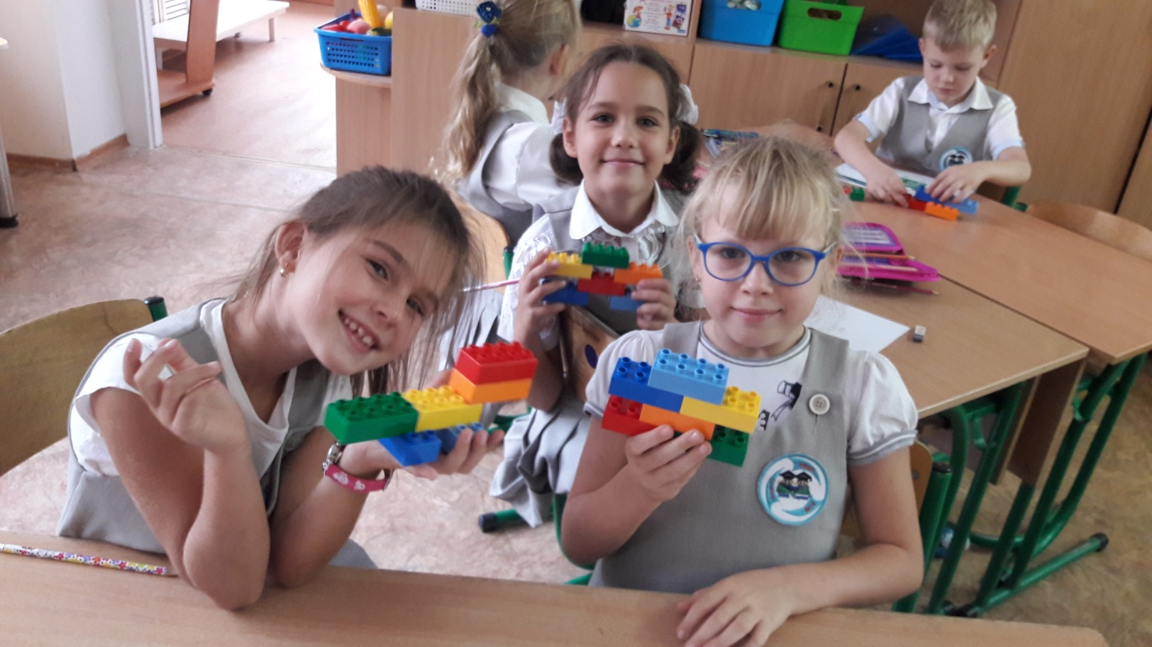
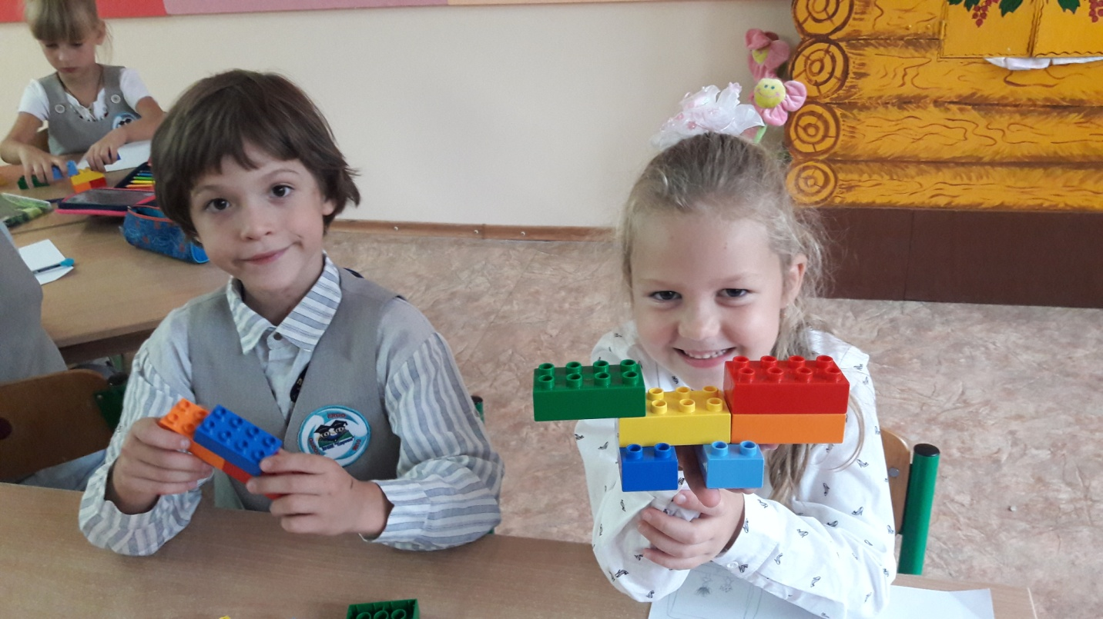

Slide 26
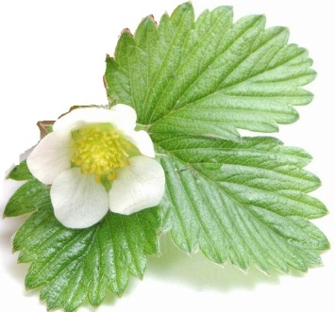
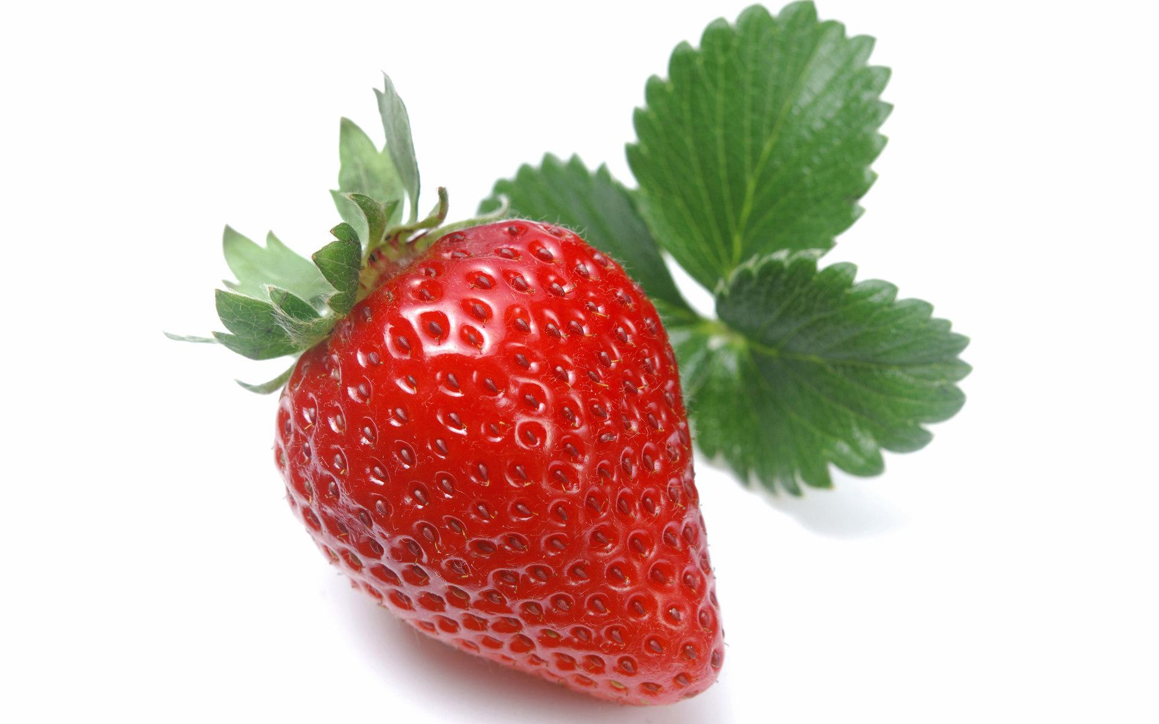
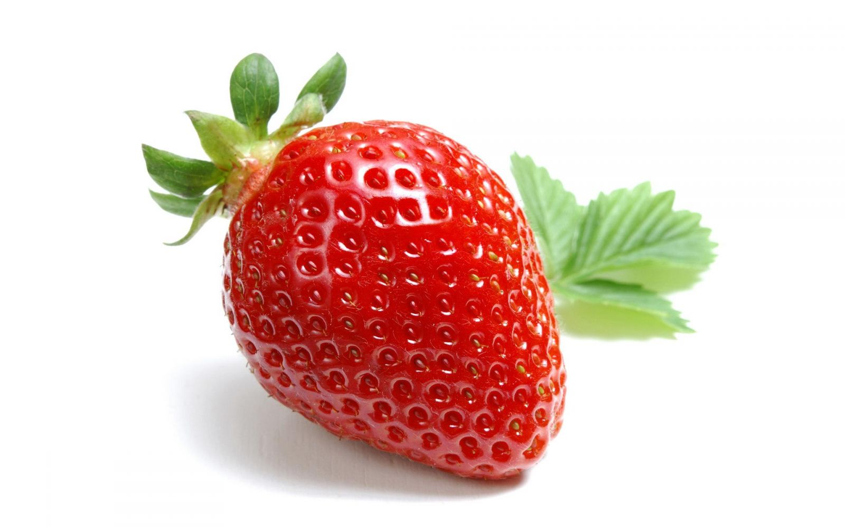
ПОЗАКЛАСНА РОБОТА
Участь дітей в різноманітних конкурсах

Slide 27
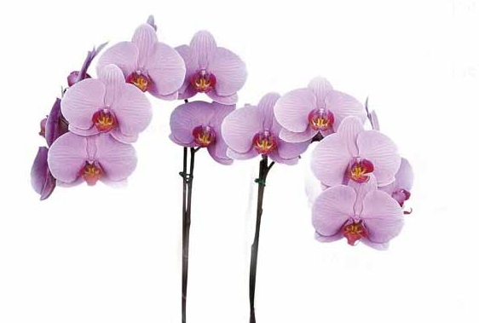
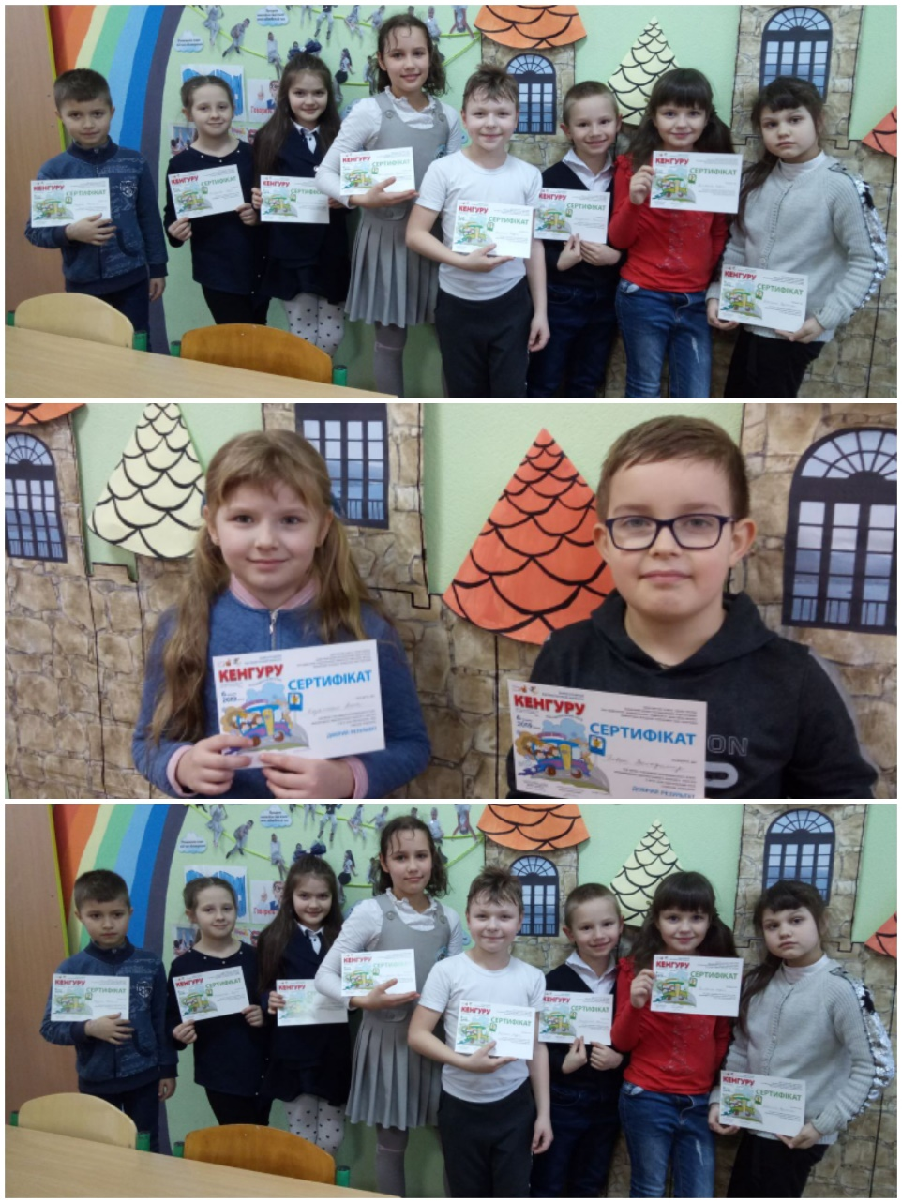
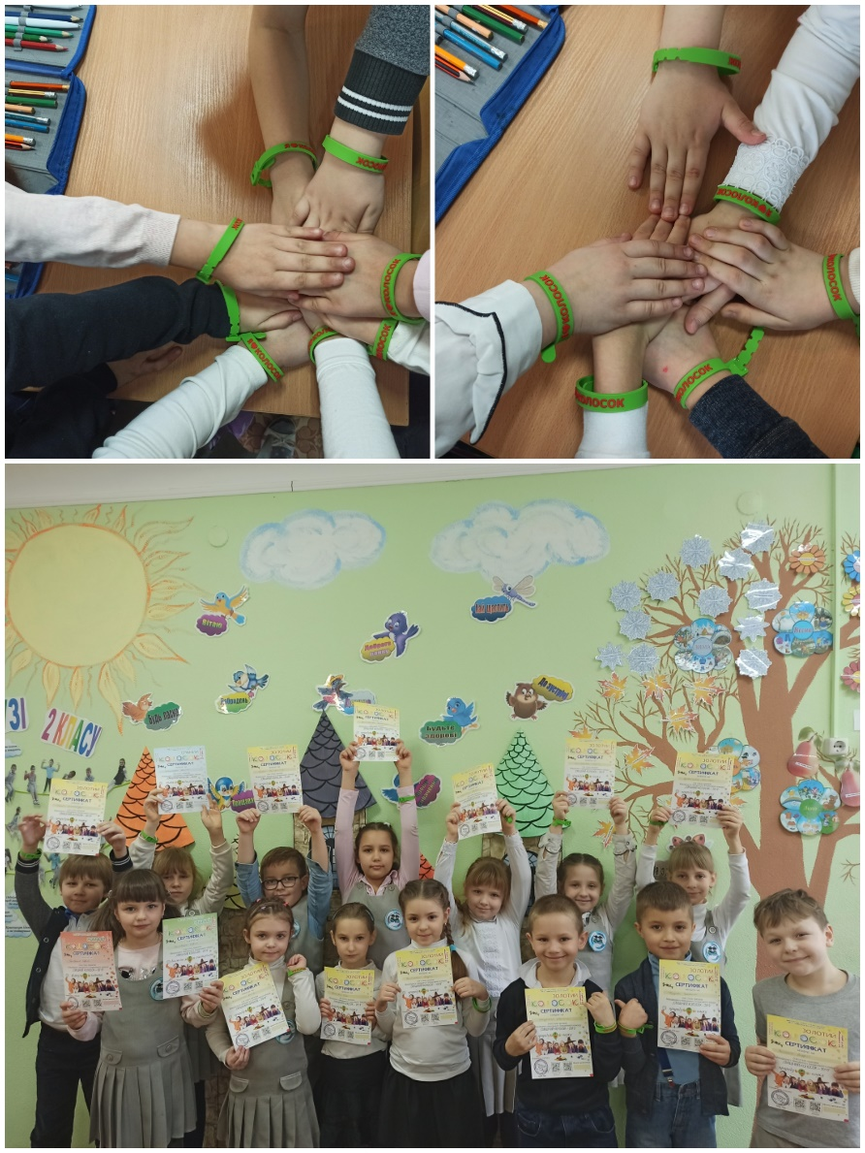

Slide 28
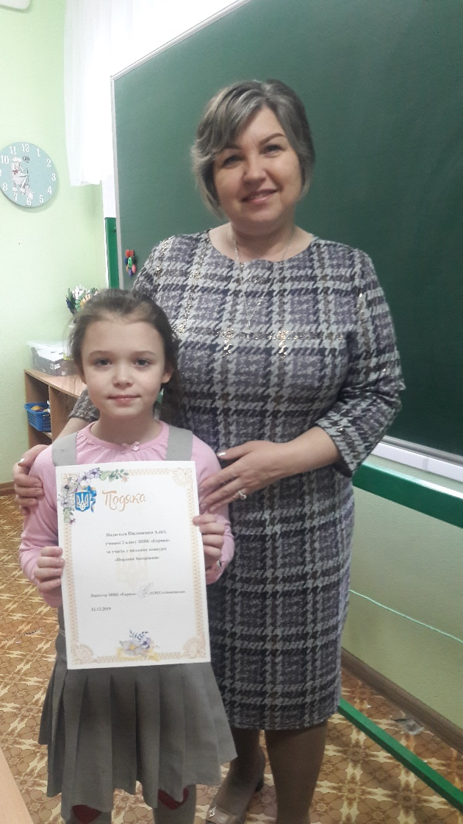
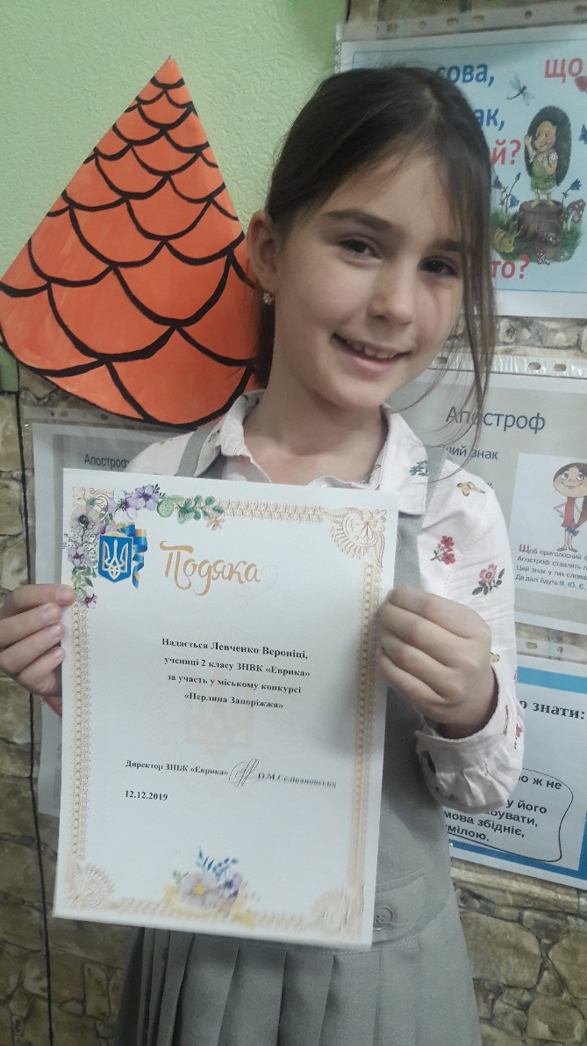
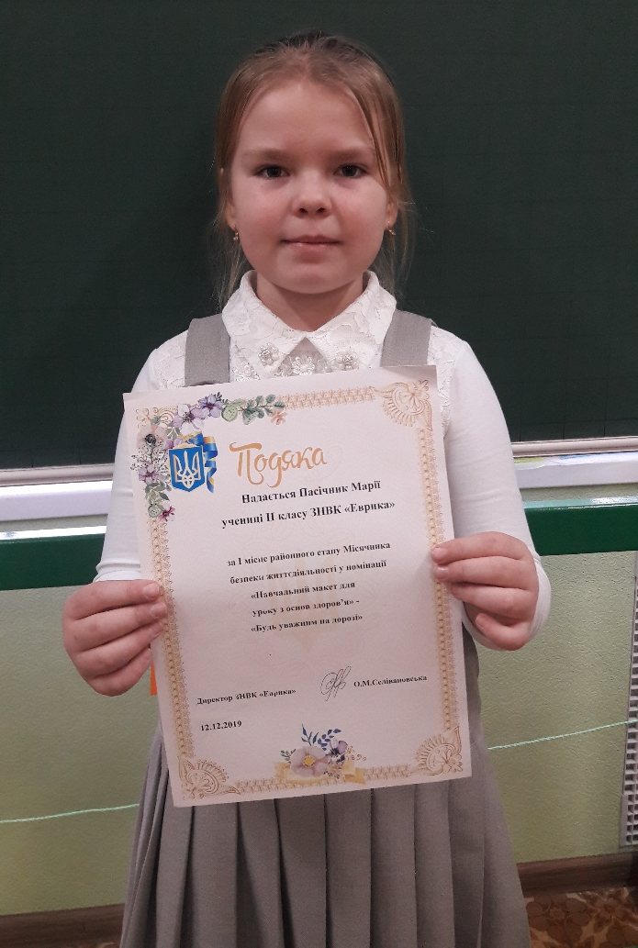

Slide 30
Тематичні п’ятниці

Slide 35
Патріотичне виховання

